Slide 1
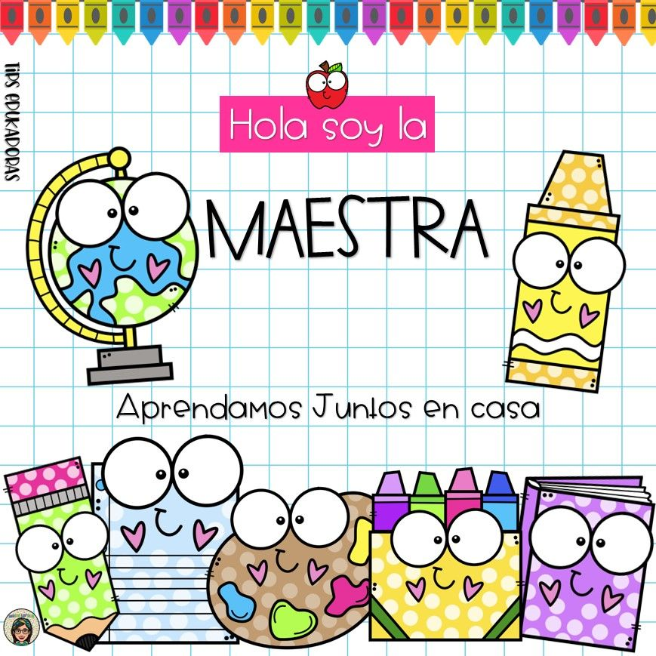
Material Segunda Semana de Práctica

Slide 2
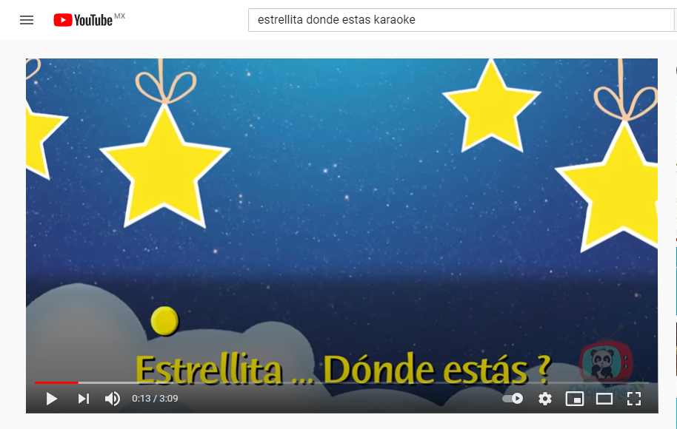
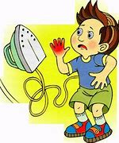
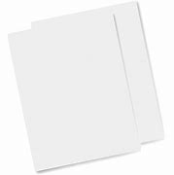
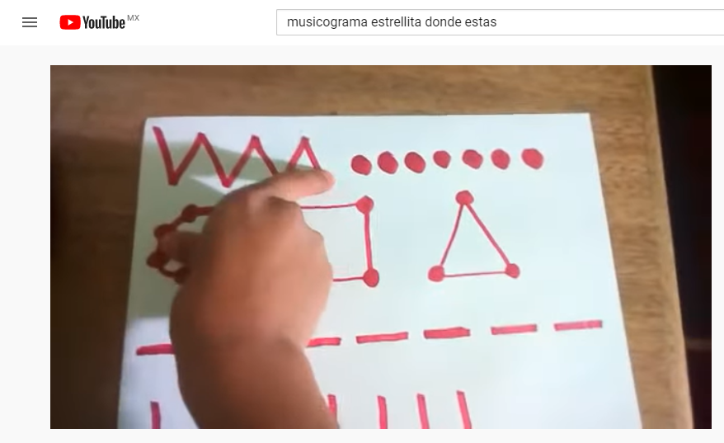
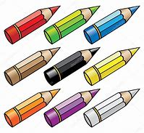
Lunes 17 Mayo 2021
Materiales:
Hoja de trabajo
Material disponible en casa de autocuidado
Canción “Estrellita donde estas”
Video del musicograma
Imagen del musicograma
Hoja de máquina y colores

Slide 3
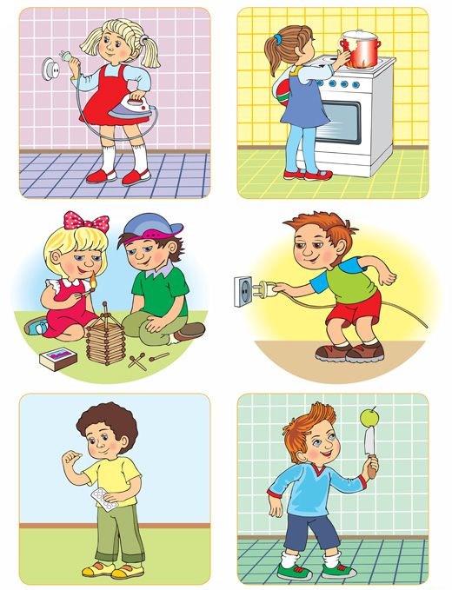
Explícale a algún familiar que deben hacer los niños de las imágenes para cuidarse y ser responsables de acuerdo a lo que están realizando.

Slide 4
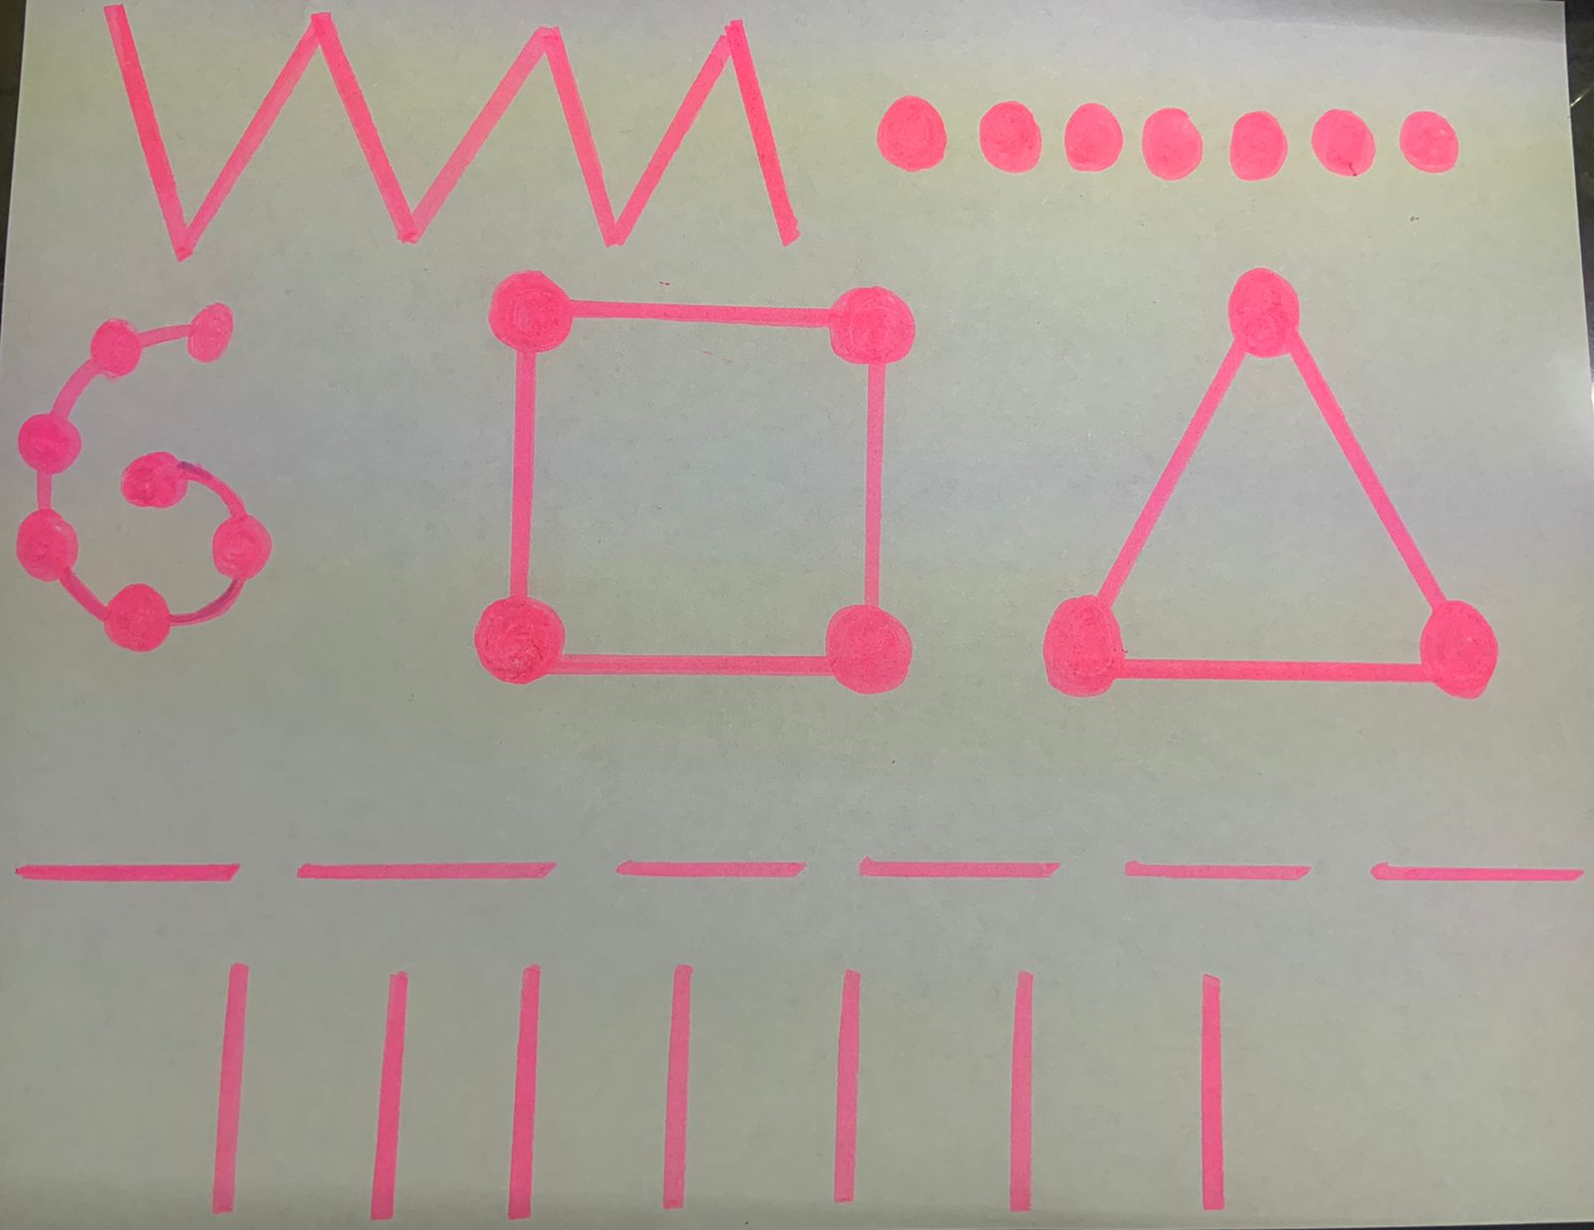
Dibuja el siguiente musicograma con ayuda de algún familiar

Slide 5
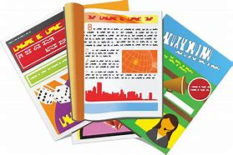
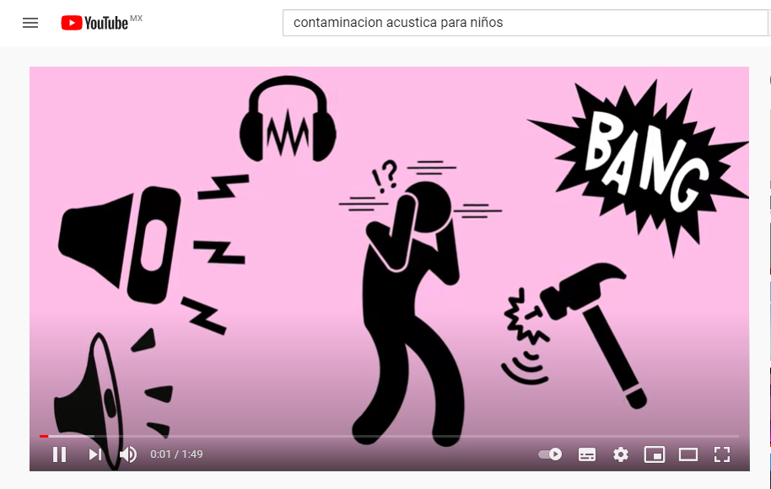
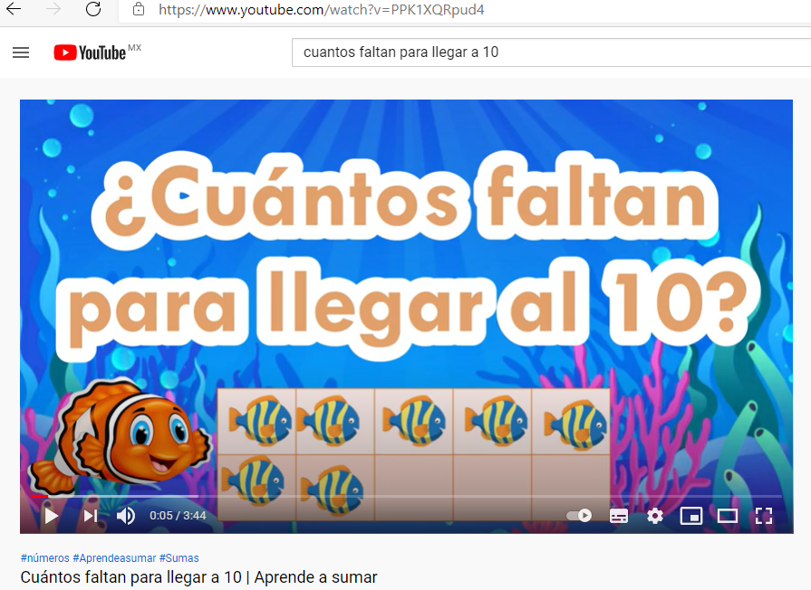
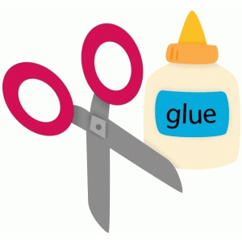
Martes 18 Mayo 2021
Materiales:
Video “Contaminación acústica”.
Hoja de trabajo
Cuaderno de evidencias
Revistas o periódicos
Pegamento y tijeras
Video ¿Cuántos faltan para llegar a 10?
Hoja de trabajo

Slide 6
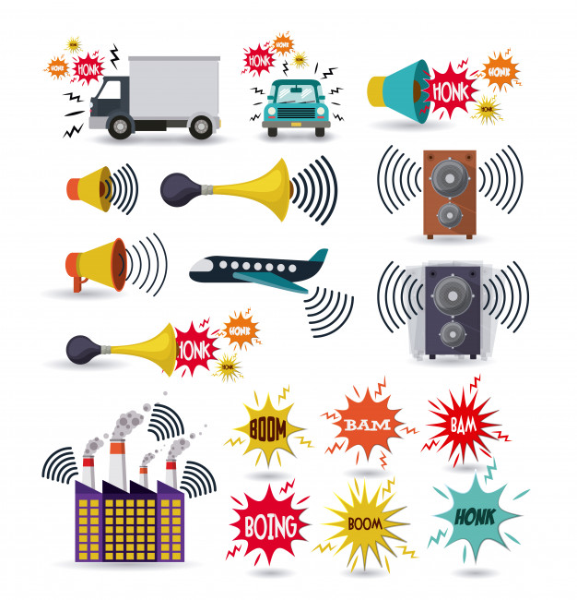
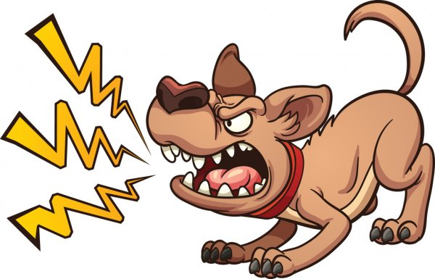
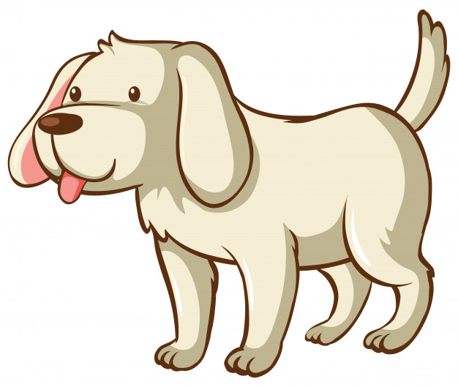
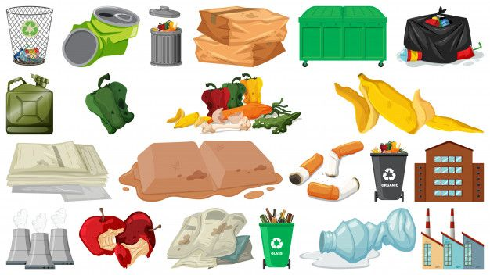

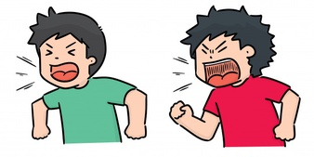
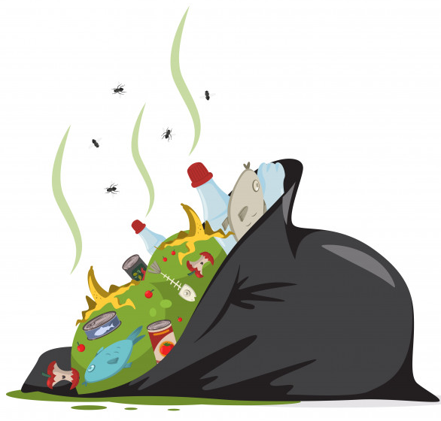

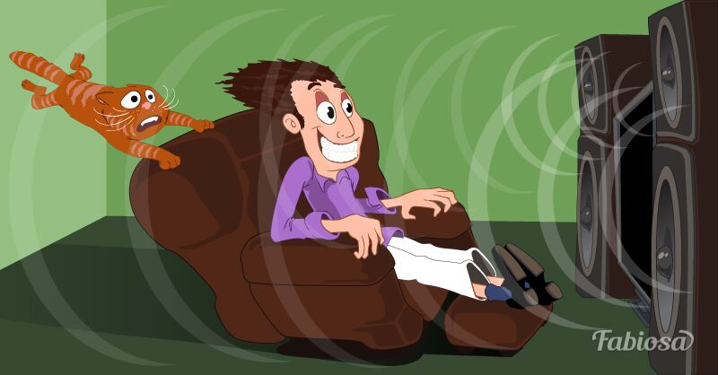
Identifica y encierra con un circulo la contaminación acústica | Encierra con un circulo las acciones para evitar la contaminación acústica

Slide 7
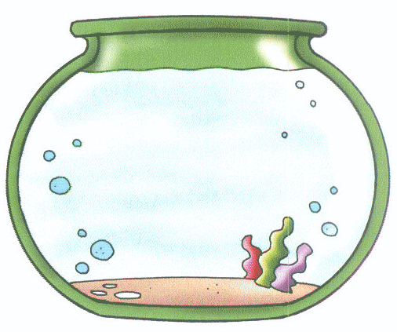


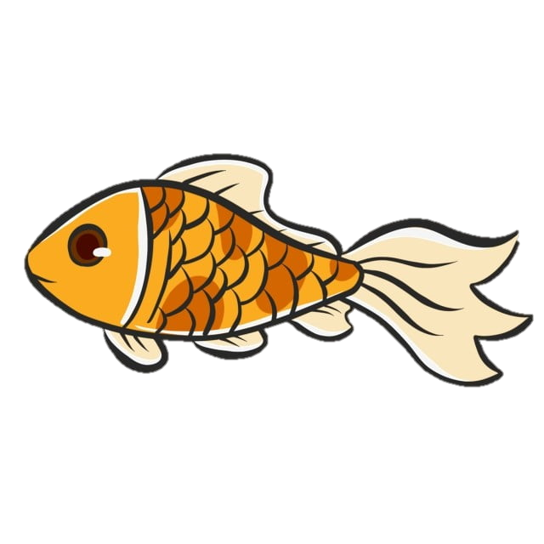
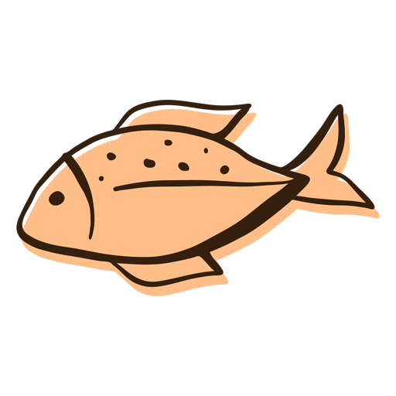
● Dibuja y colorea los peces que faltan para que ambas peceras cuenten con la misma cantidad.
● Escribe debajo de cada pecera el número de peces que tiene, suma ambas cantidades y verifica que el resultado sea 10.
+
=
10

Slide 8
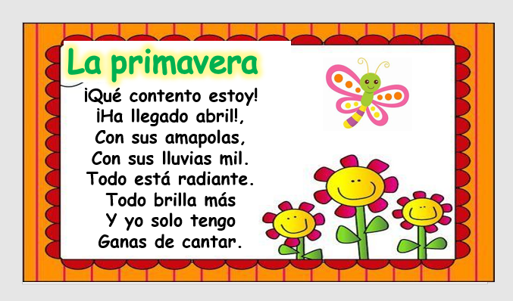
Miércoles 19 Mayo 2021
Materiales:
Poema “La primavera”
Cuaderno de evidencias

Slide 9
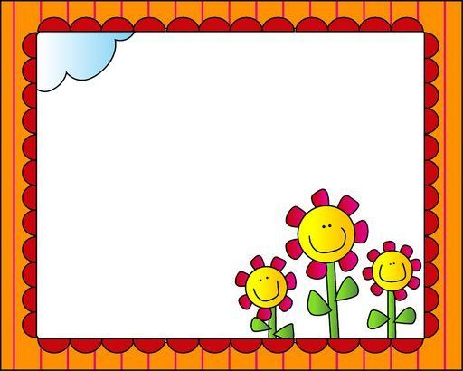

La primavera
¡Qué contento estoy!
¡Ha llegado abril!,
Con sus amapolas,
Con sus lluvias mil.
Todo está radiante.
Todo brilla más
Y yo solo tengo
Ganas de cantar.

Slide 10
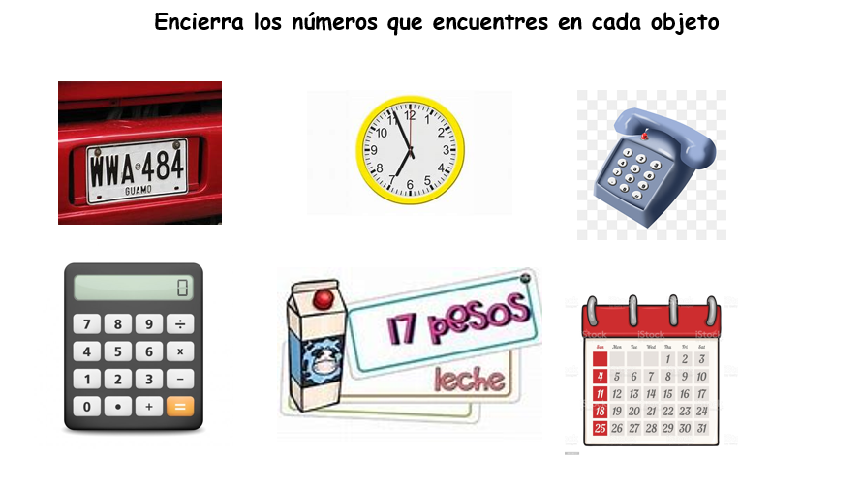
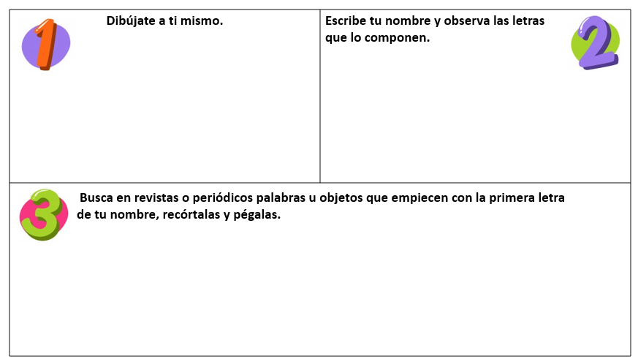
Jueves 20 Mayo 2021
Materiales:
Hoja de trabajo del uso de los números
Diversos objetos encontrados en casa
Hoja de trabajo del nombre
Revistas y periódicos
Tijeras y pegamento

Slide 11
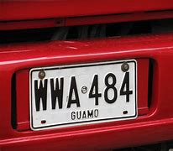
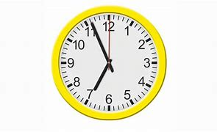
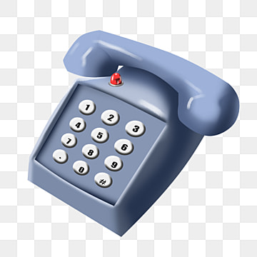
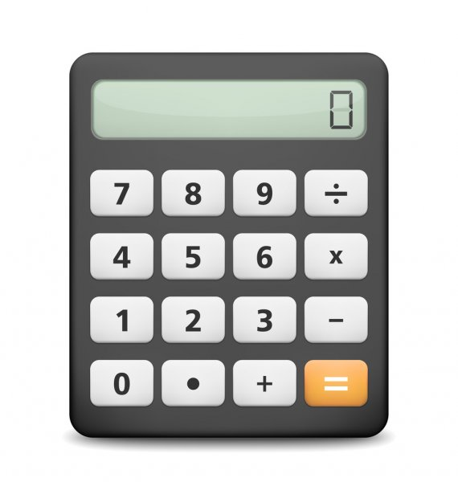
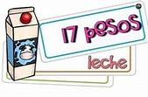
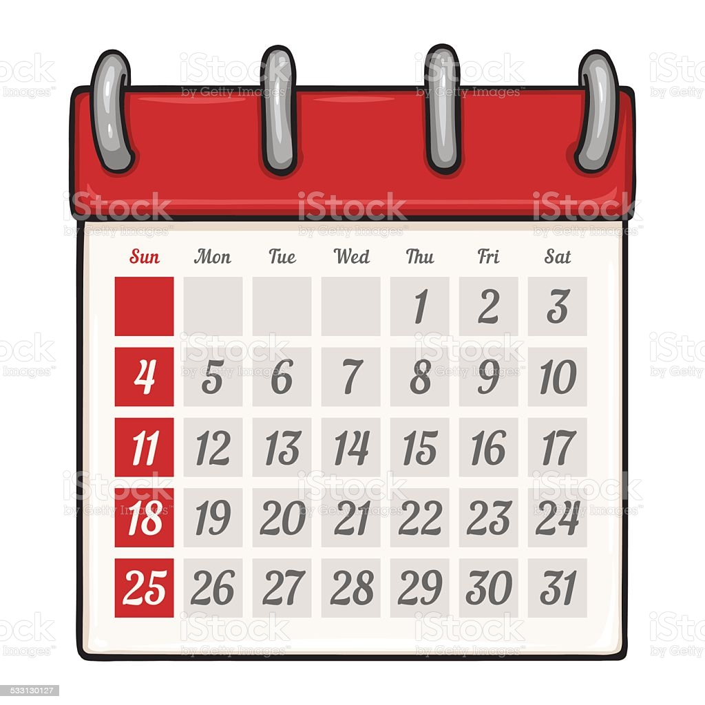
Encierra los números que encuentres en cada objeto

Slide 12
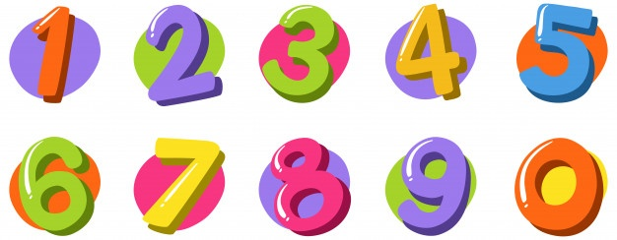
Dibújate a ti mismo. | Escribe tu nombre y observa las letras que lo componen.
Busca en revistas o periódicos palabras u objetos que empiecen con la primera letra de tu nombre, recórtalas y pégalas.

